Slide 1

Прикладная математика и информатика
Кафедра теории упругости
Определение и сегментация трещин на поверхности при помощи сверточной нейронной сети
Студент: Пандов Вячеслав Дмитриевич
Научный руководитель: д.ф.-м.н., доц. Карякин Михаил Игорьевич

Slide 2
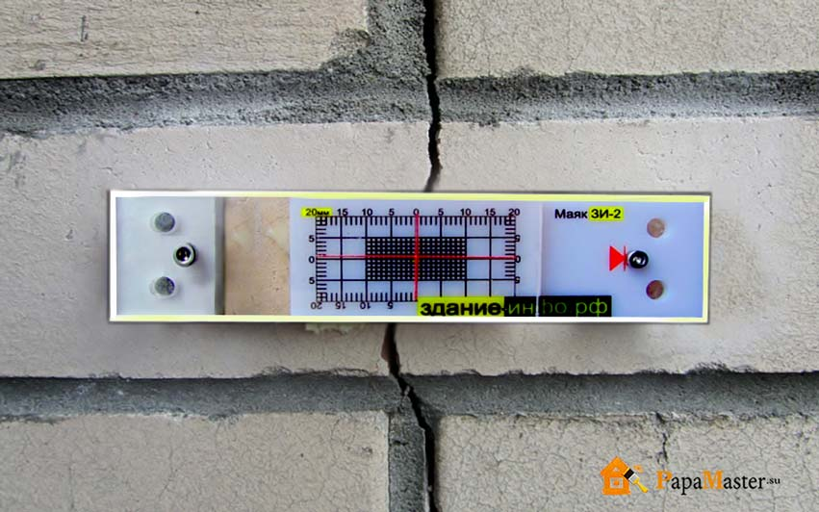

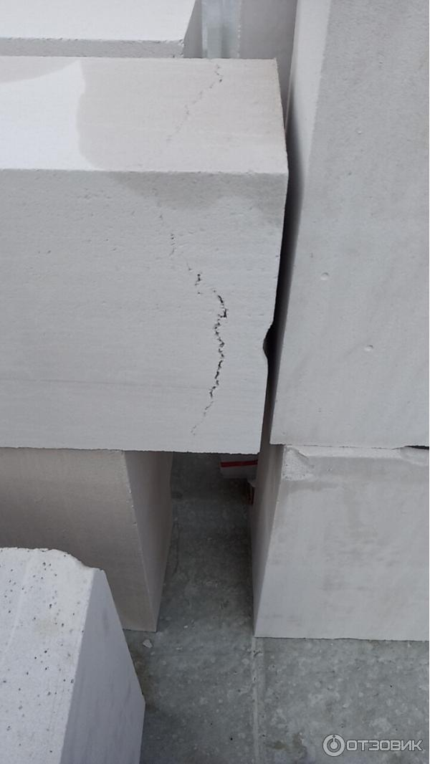
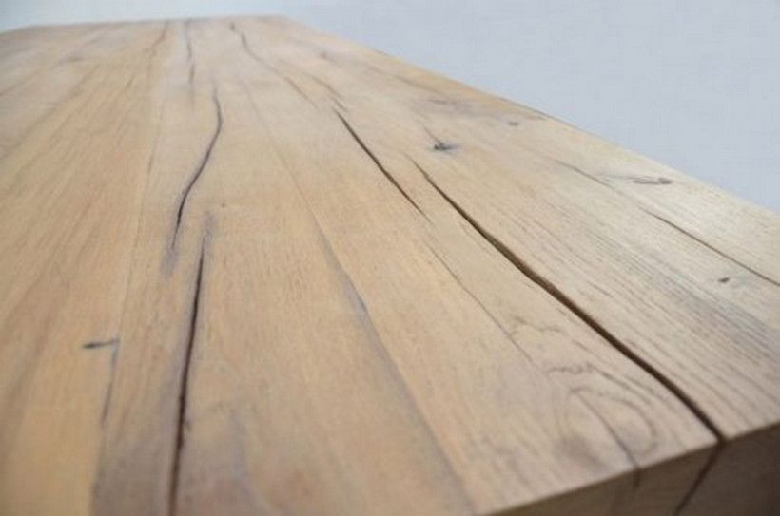
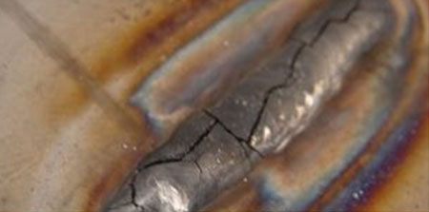


Постановка задачи
Реконструкция
Отбраковка
Контроль качества
Краш-тесты
‹#›

Slide 3
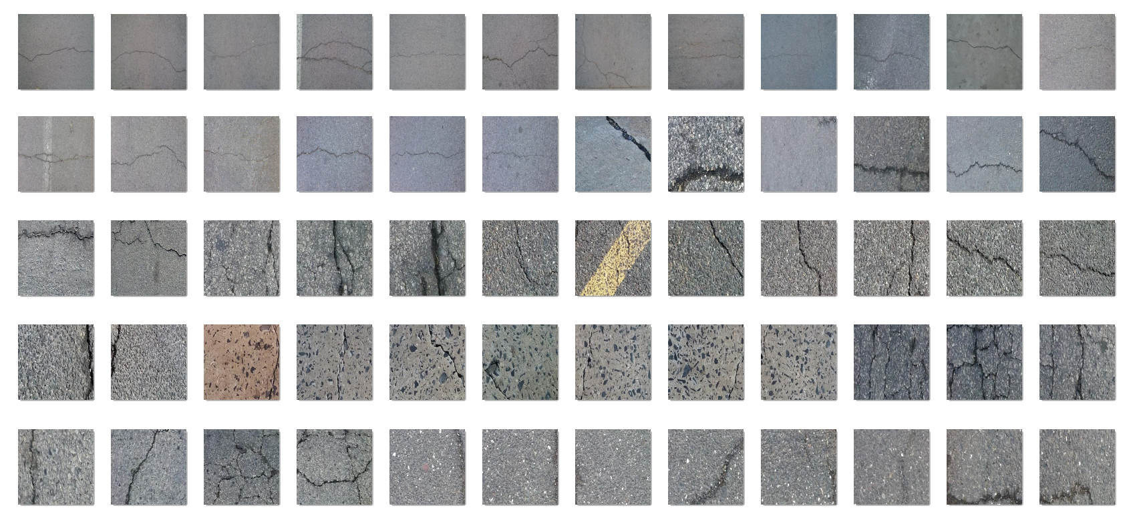
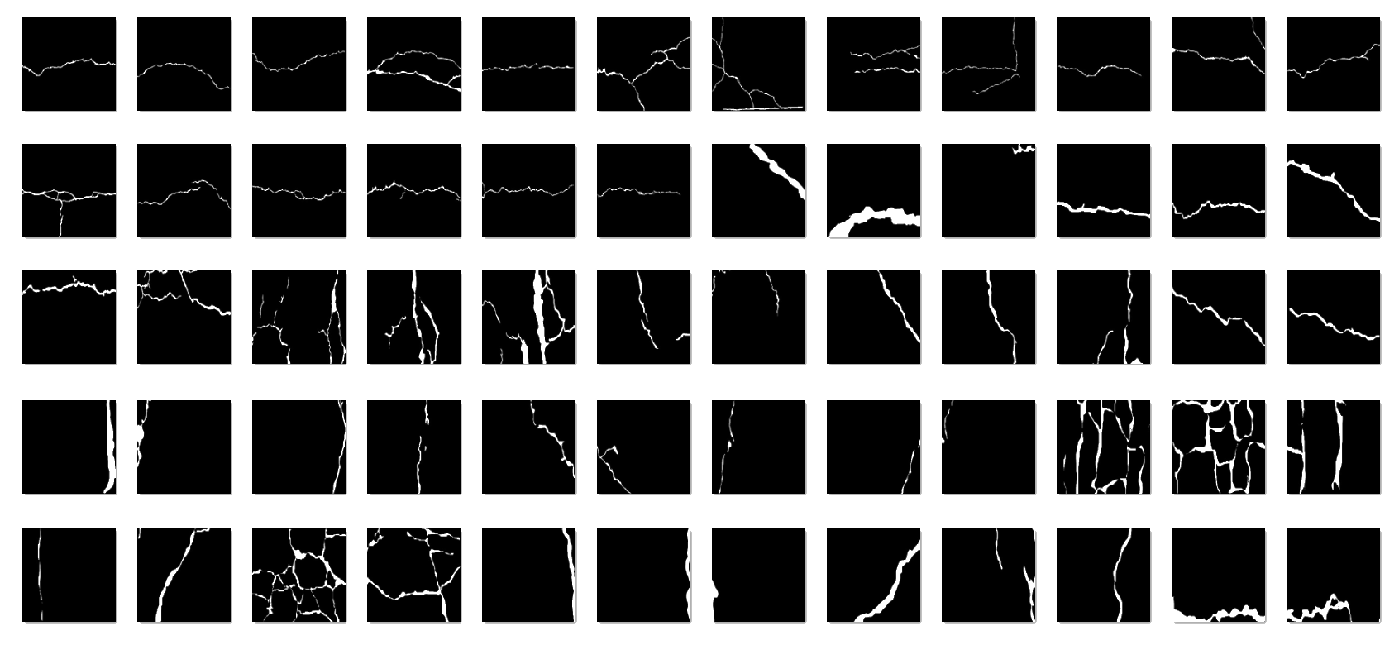
Объект исследования
Исходные изображения
Бинарные маски
______________________________________________________________
* Набор данных «Crack Segmentation». – URL: https://github.com/khanhha/crack_segmentation
‹#›

Slide 4
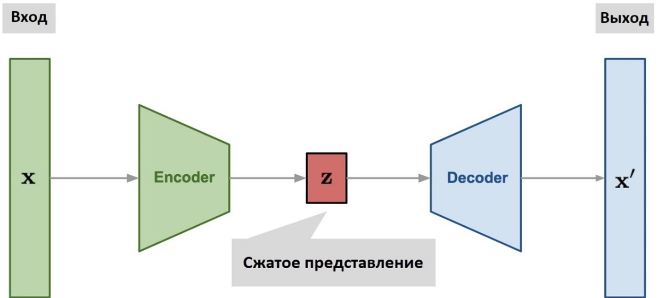
Принцип архитектур «Variance Autoencoders»
Кодировщик. Сжимает входную информацию в так называемое «сжатое представление».
Декодер. Реконструирует сжатое представление к необходимому конечному виду.
«Есть ли трещина?»
‹#›
Notes:
Получение однозначного ответа на поставленный вопрос является более приоритетным, чем получение бинарной маски. Возможно, для негативного варианта такая маска вовсе не нужна.
Анализируемый поток информации по большей части не содержит трещин, и дополнительного анализа таких данных, в том числе и построение маски, вовсе не требуется.

Slide 5
Цели и задачи
Реализовать и обучить модель для сегментации трещин на поверхности по изображению.
Модифицировать модель из п.1 для решения задачи определения трещин на тех же изображениях поверхности. Обучить такую модель.
‹#›

Slide 6
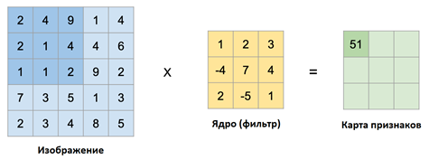
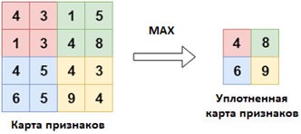
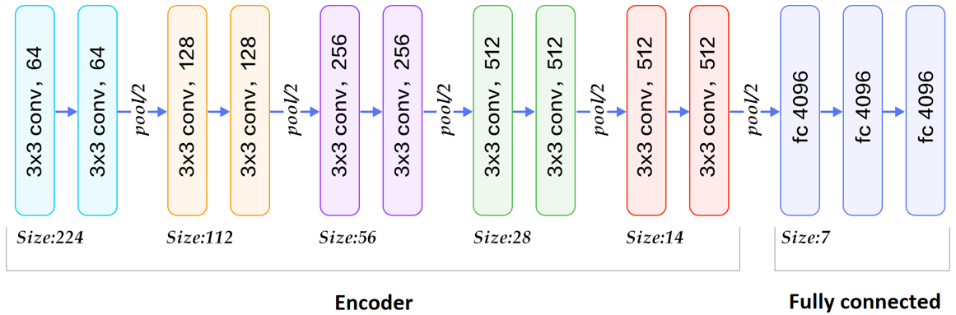
Архитектура VGG-13
Свертка
Нормализация
Функция активации
Субдискретизации
______________________________________________________________
* Karen Simonyan, Andrew Zisserman. Very Deep Convolutional Networks for Large-Scale Image Recognition. – 2014
‹#›

Slide 7
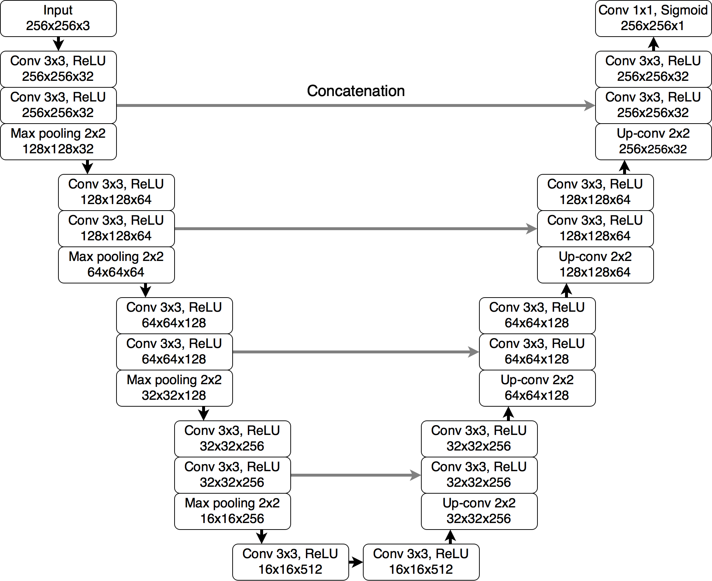
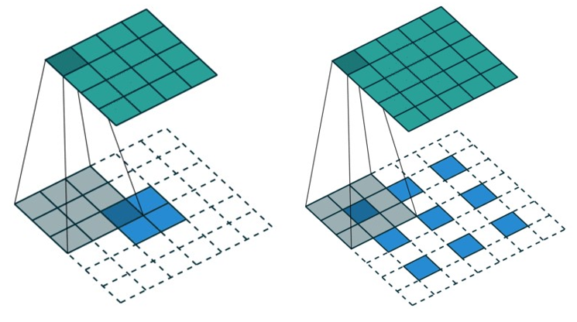
Архитектура U-Net
VGG-13 Encoder
Обратная свертка
______________________________________________________________
* Olaf Ronneberger, Philipp Fischer, Thomas Brox. U-Net: Convolutional Networks for Biomedical Image Segmentation. – 2015.
‹#›

Slide 8
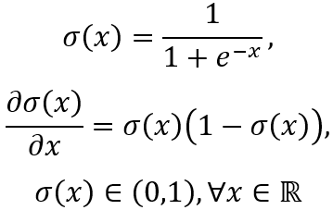
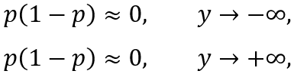
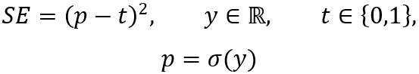
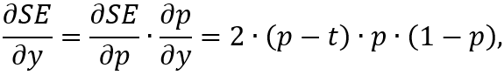
Критерий классификации: квадрат ошибки
Вероятностная интерпретация выхода
Зануление производной
Квадрат ошибки
y – выходное (предсказанное) значение
t – целевое (истинное) значение
Производная квадрата ошибки
‹#›

Slide 9
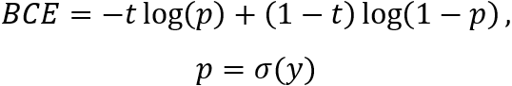
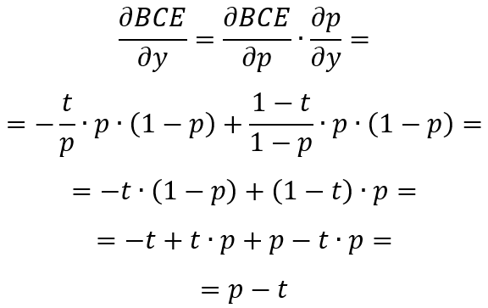
Критерий классификации: бинарная кросс-энтропия
Бинарная кросс-энтропия
Производная бинарной кросс-энтропии
‹#›

Slide 10
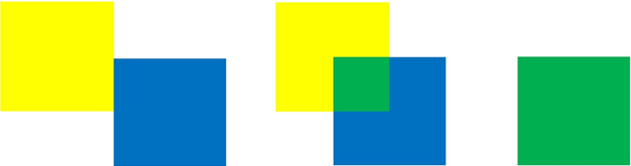
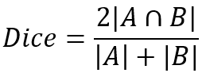
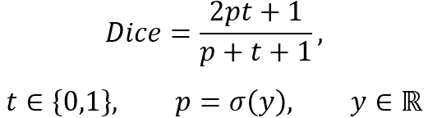
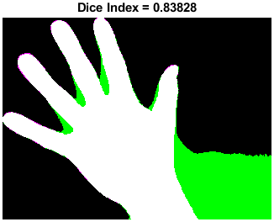
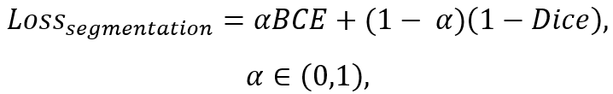
Критерий сегментации: коэффициент Сёренсена
С точки зрения множеств
A
B
Dice = 0 Dice = 0.25 Dice = 1
С точки зрения пикселей
Критерий сегментации
______________________________________________________________
* Shruti Jadon. A survey of loss functions for semantic segmentation. – 2020
‹#›

Slide 11
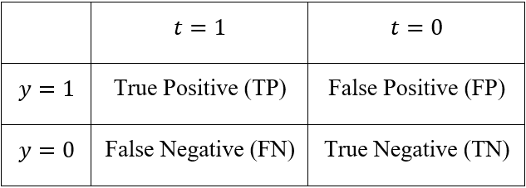
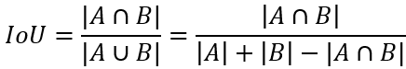
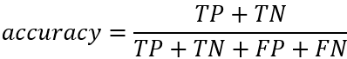
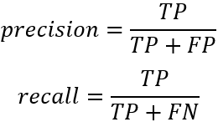
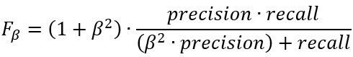
Метрики качества
Сегментация | Классификация
‹#›

Slide 12
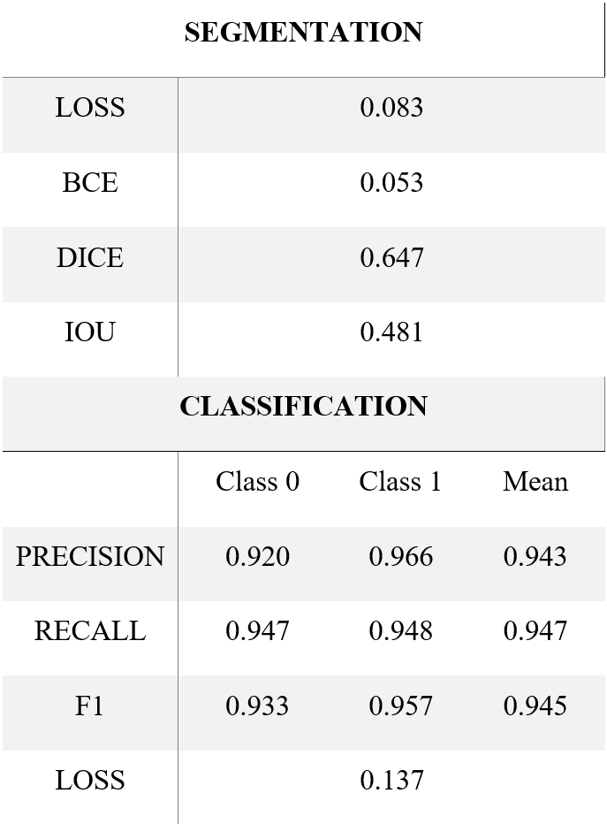
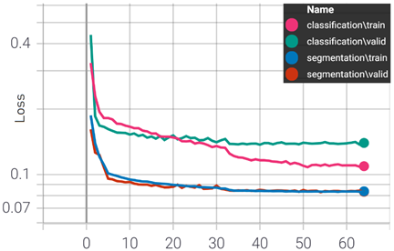
Результаты
‹#›

Slide 13
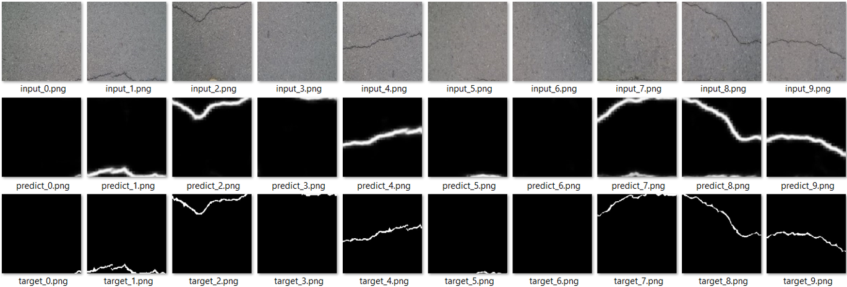
Результаты
Входные
изображения
Предсказанные
маски
Истинные
маски
‹#›

